Slide 1

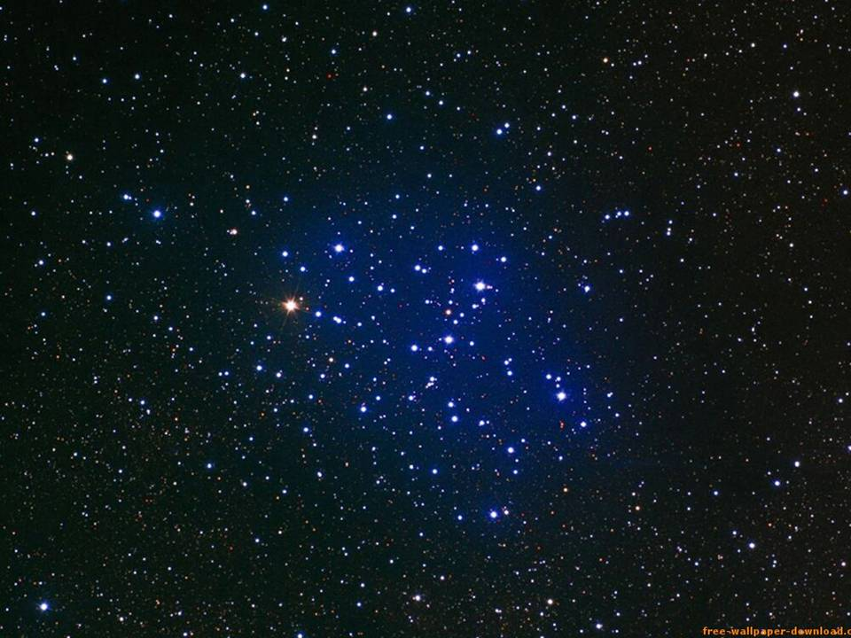
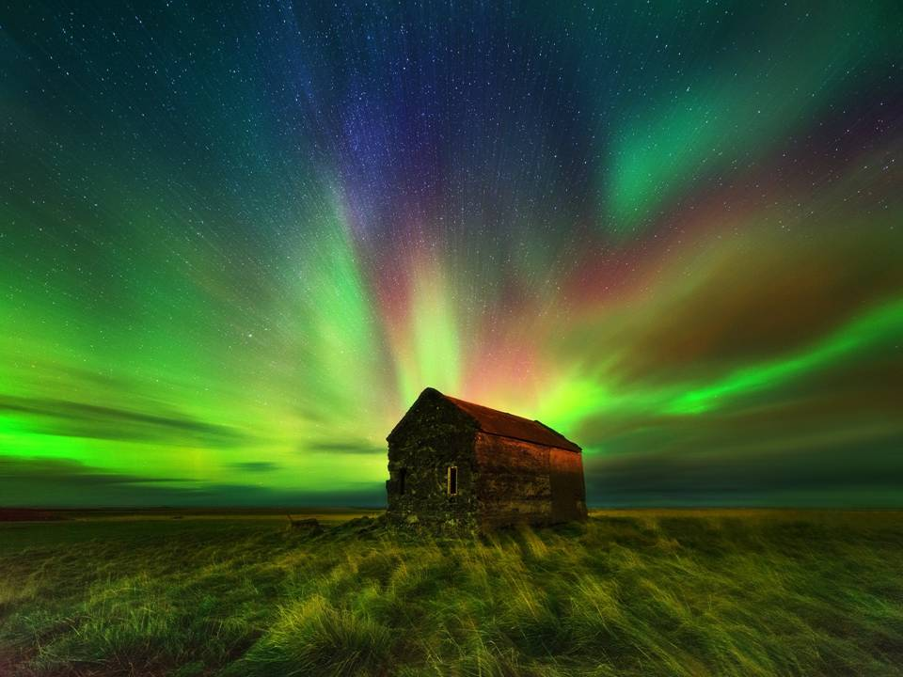




CON REPRODUCCION
MANUAL Y MUSICA

Slide 2

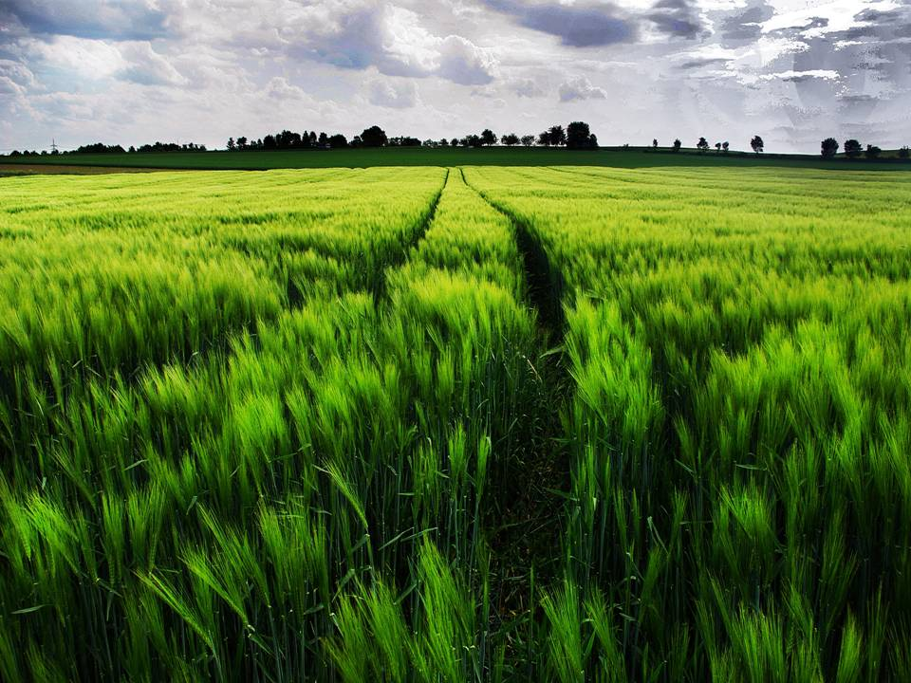


Contiene una selección de idílicos paisajes naturales donde el color
verde, en su variada gama, es el protagonista, junto con una
profunda reflexión final.

Slide 3
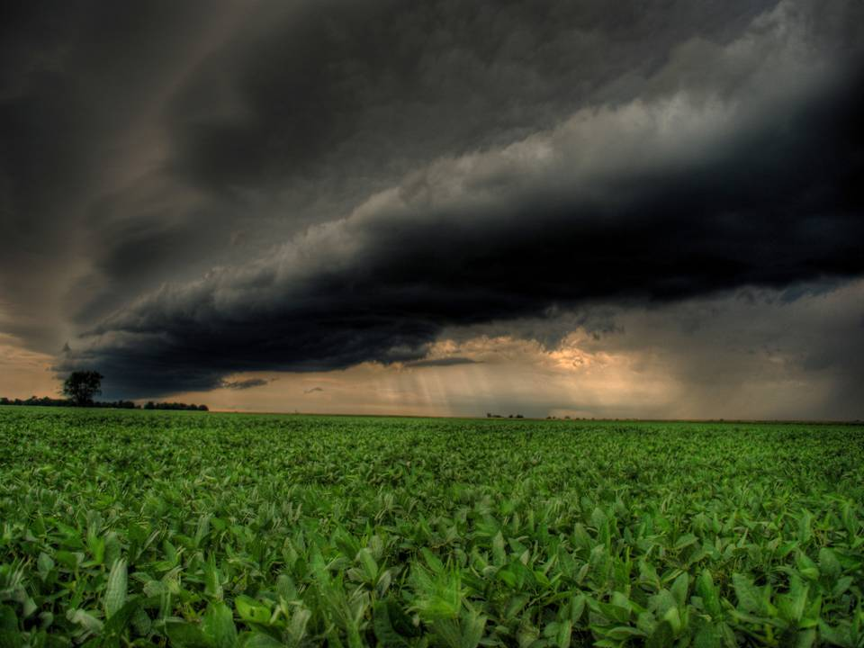
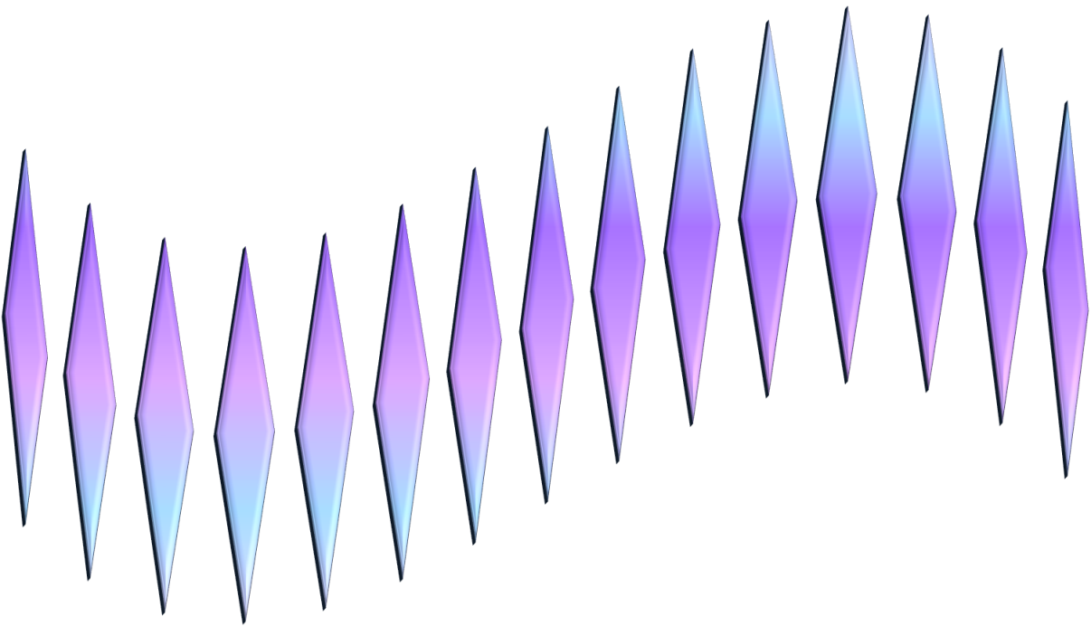

Slide 4

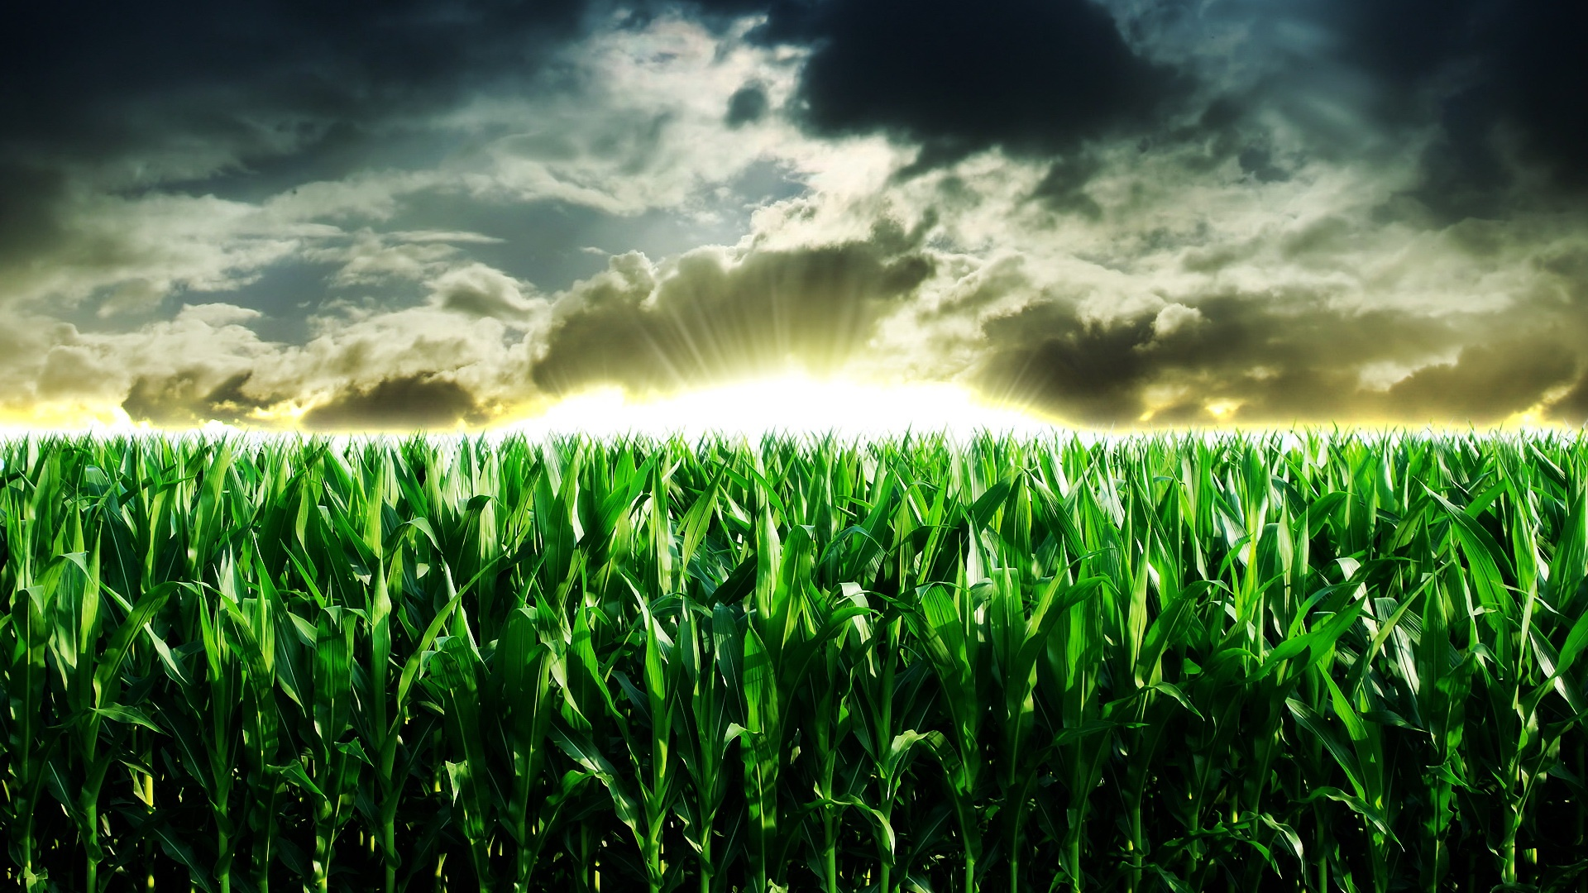


Slide 5

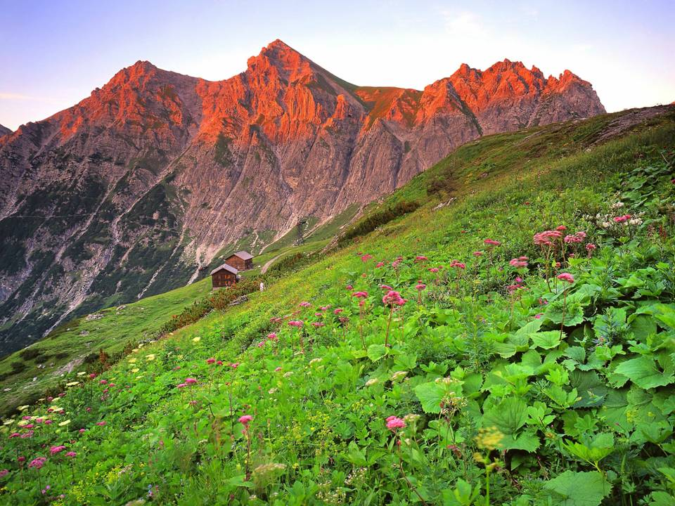


Slide 6
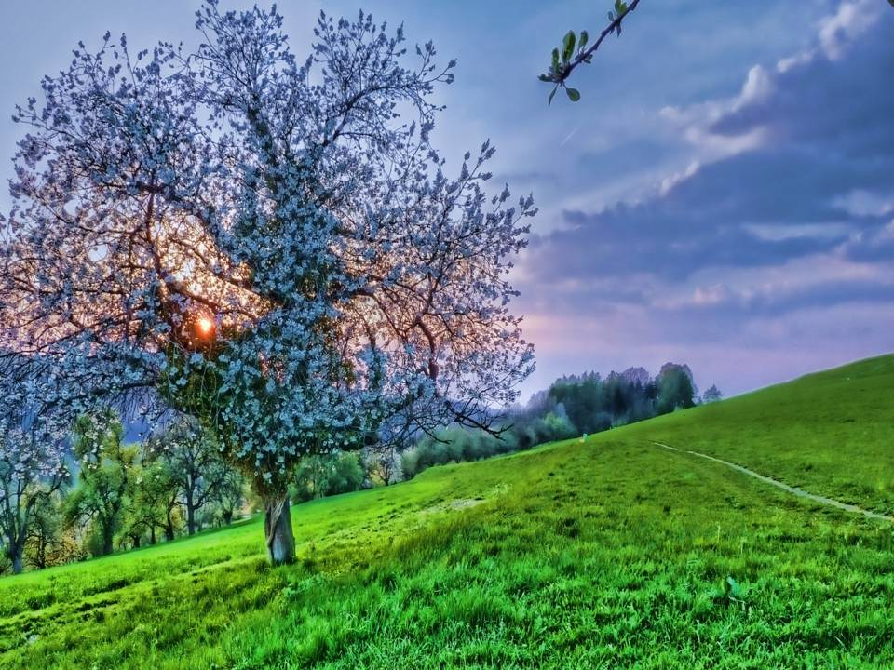


Slide 7
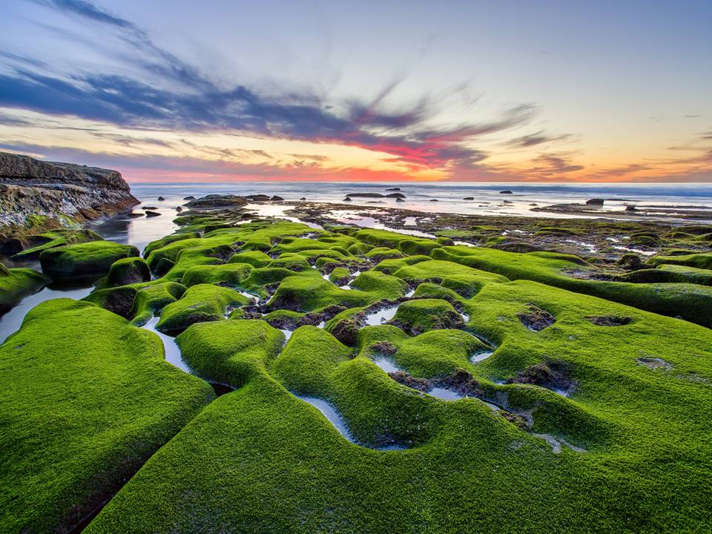


Slide 8
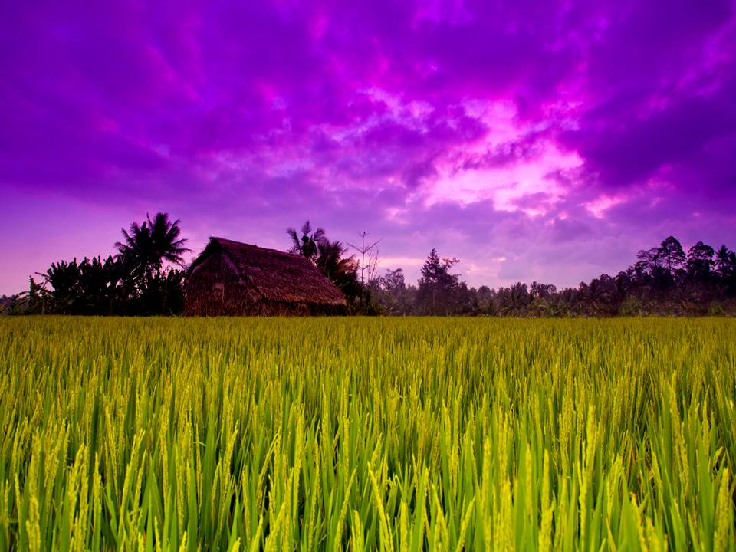

Slide 9
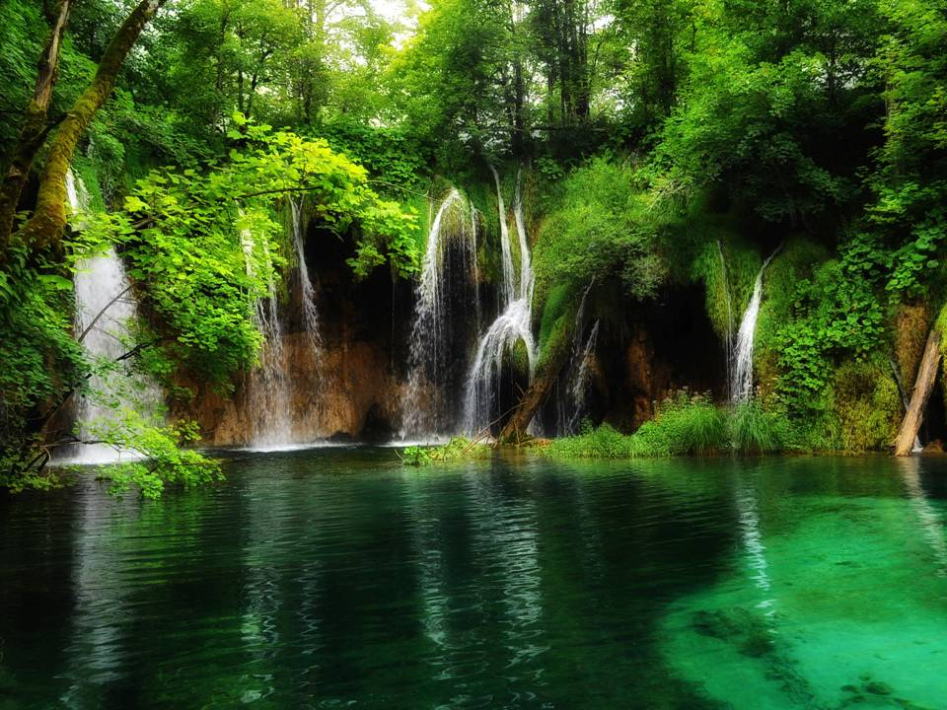
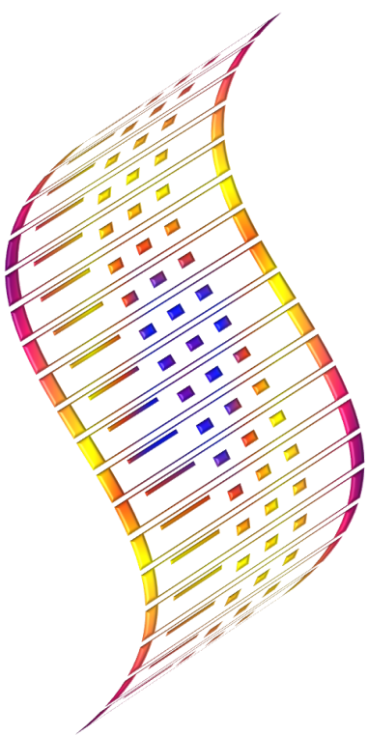


Slide 10
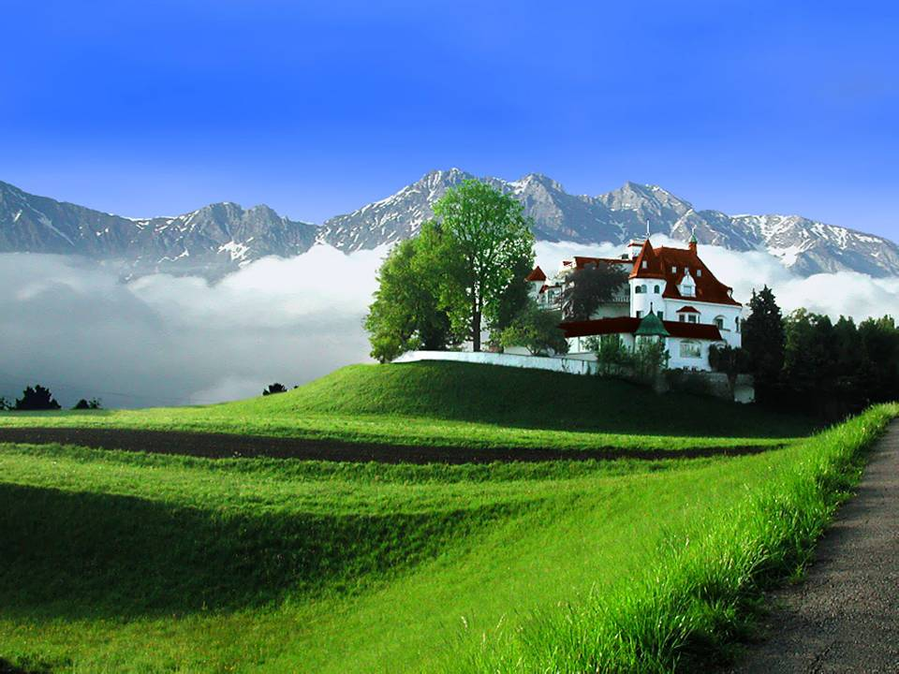

Slide 11
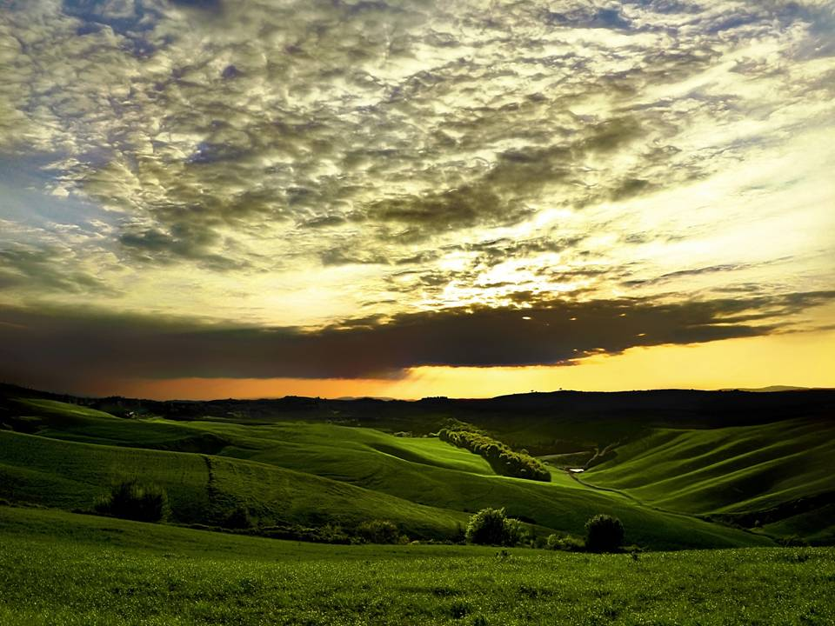

Slide 12
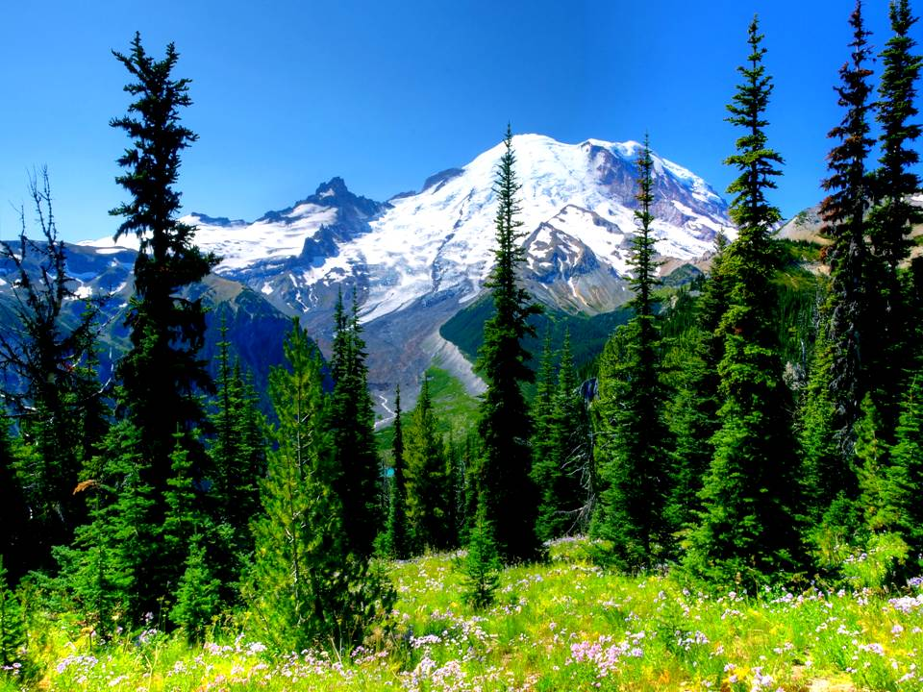

Slide 13

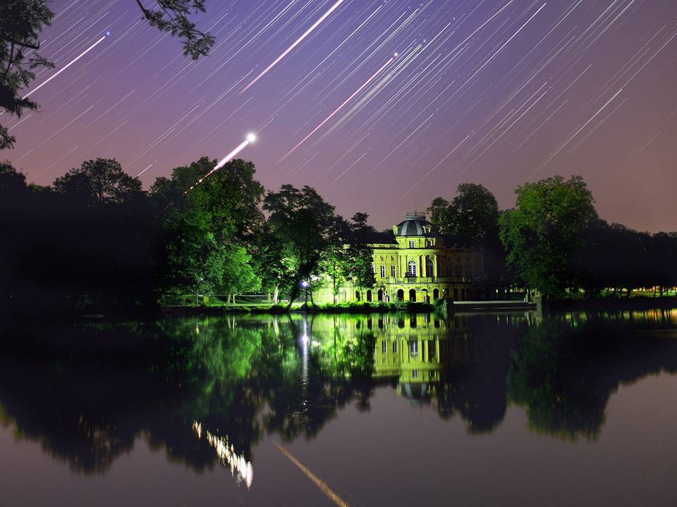

Slide 14
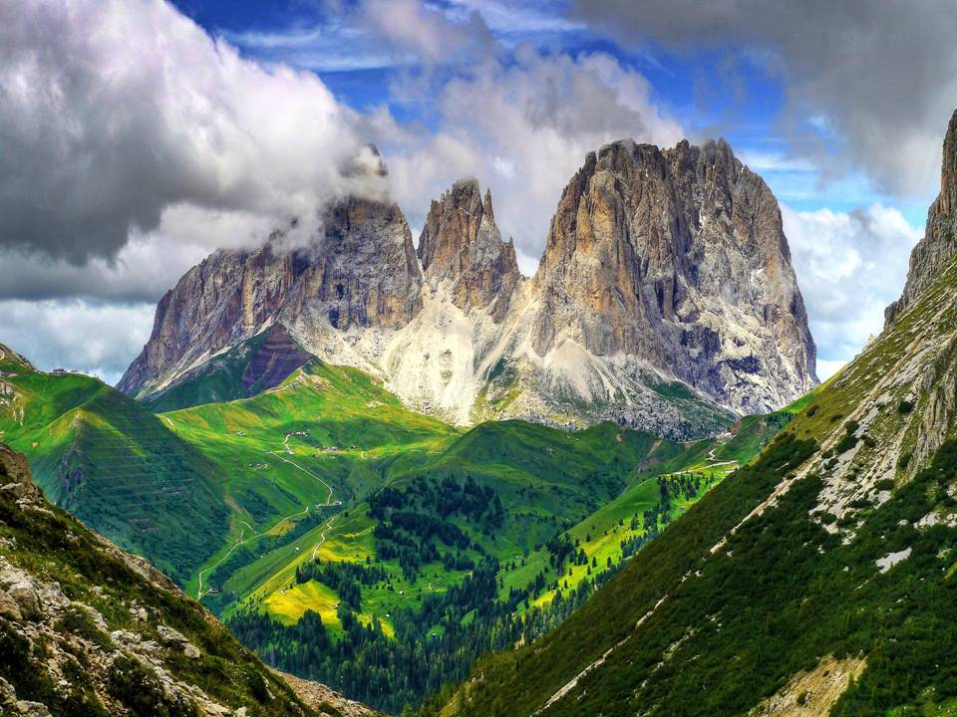

Slide 15



Slide 16
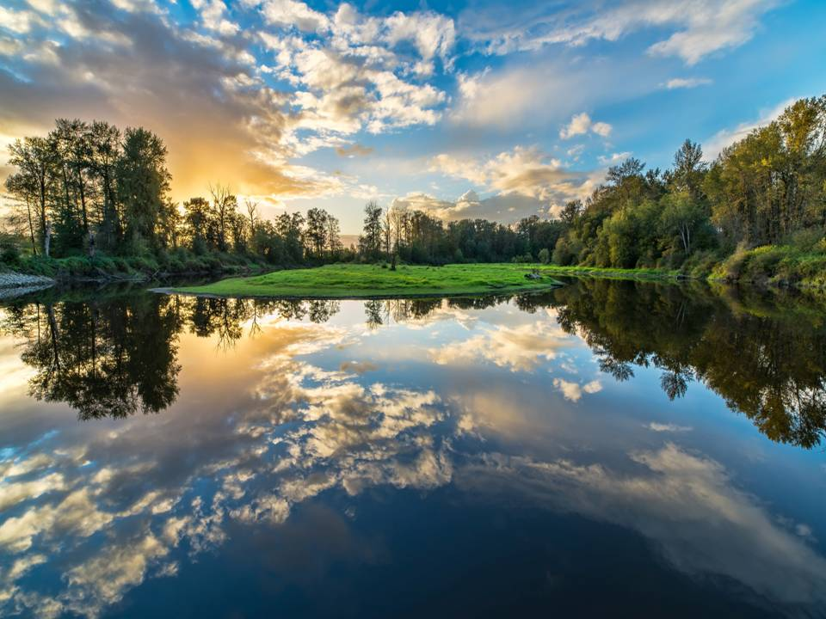

Slide 17

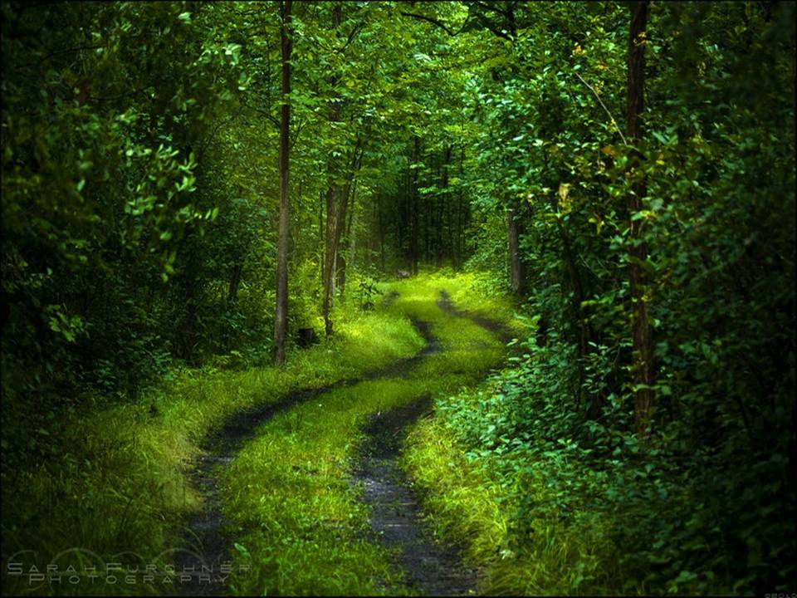

Slide 18
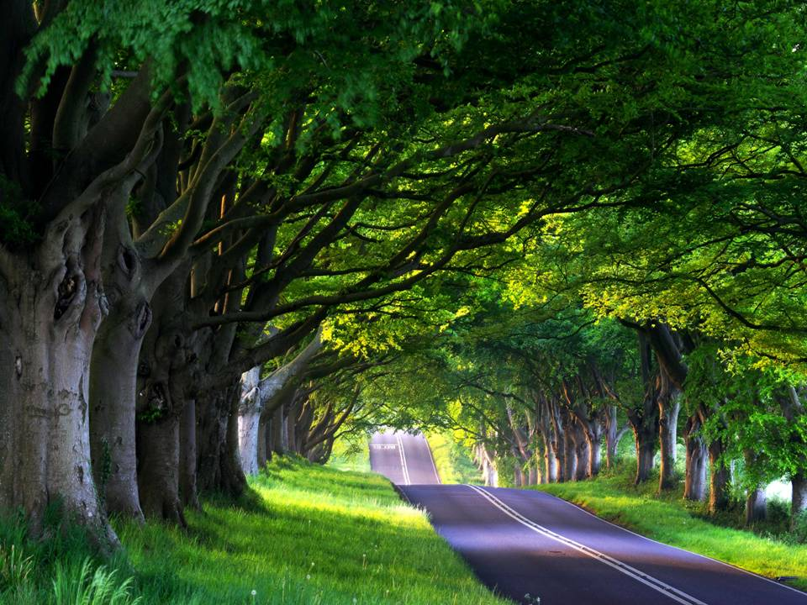

Slide 19
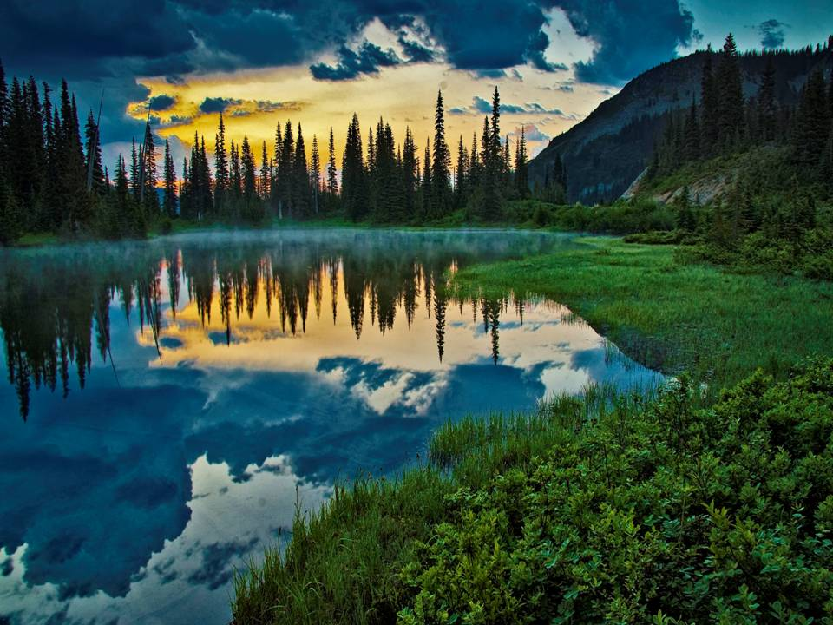


Slide 20
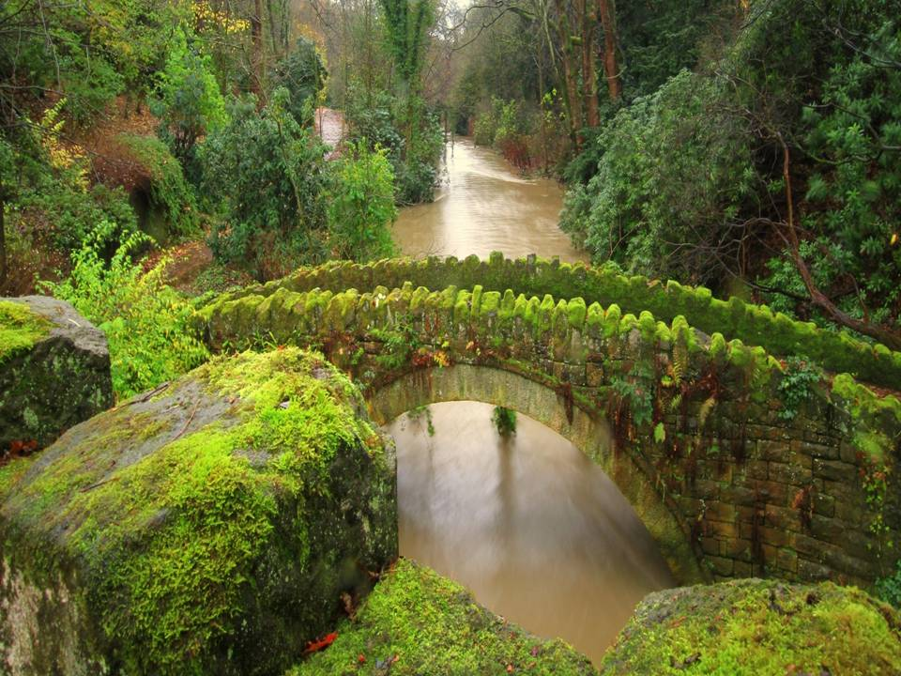

Slide 21
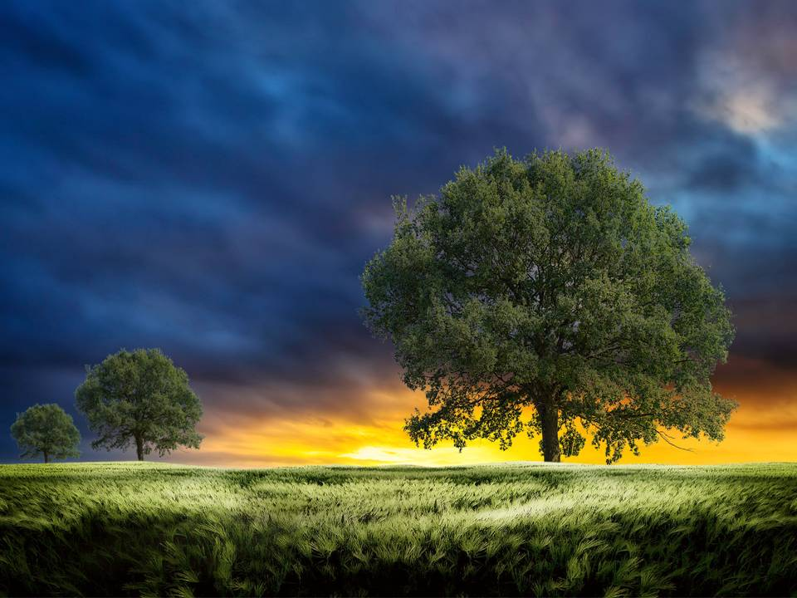

Slide 22

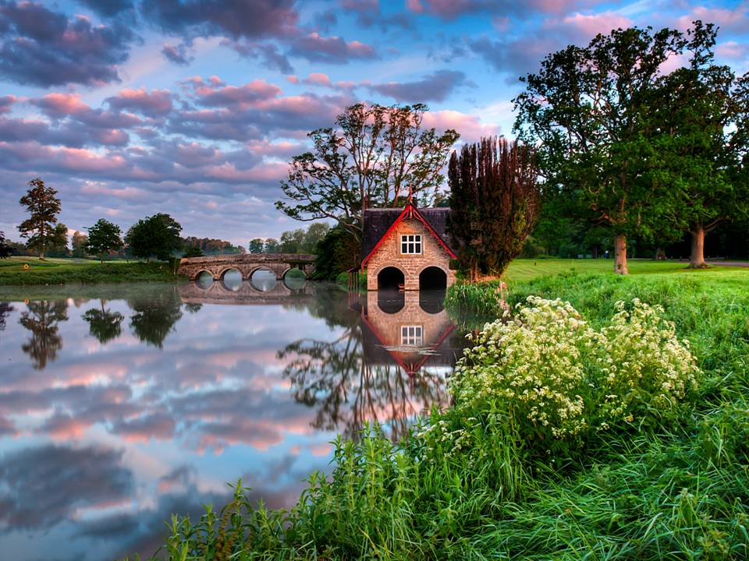

Slide 23



Slide 24
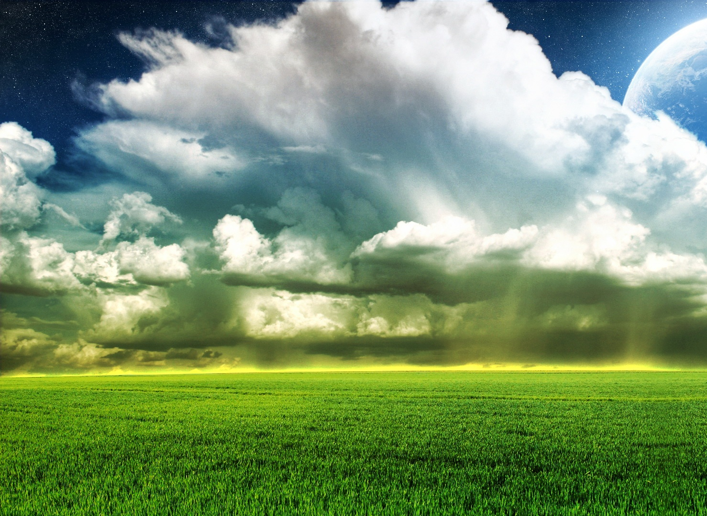


Slide 25
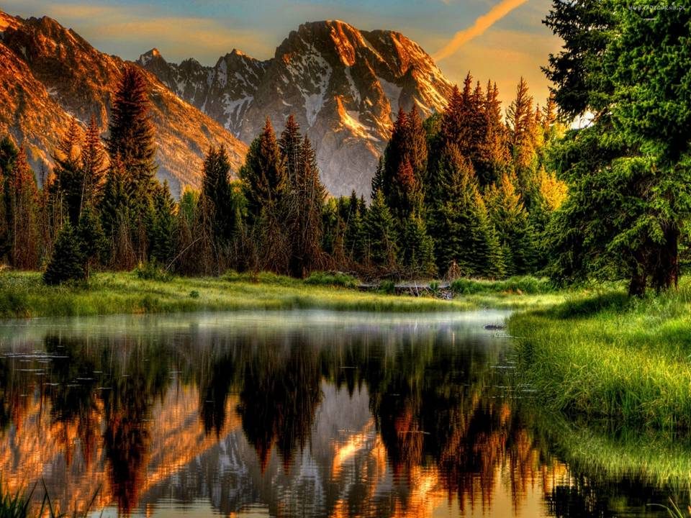



Slide 26
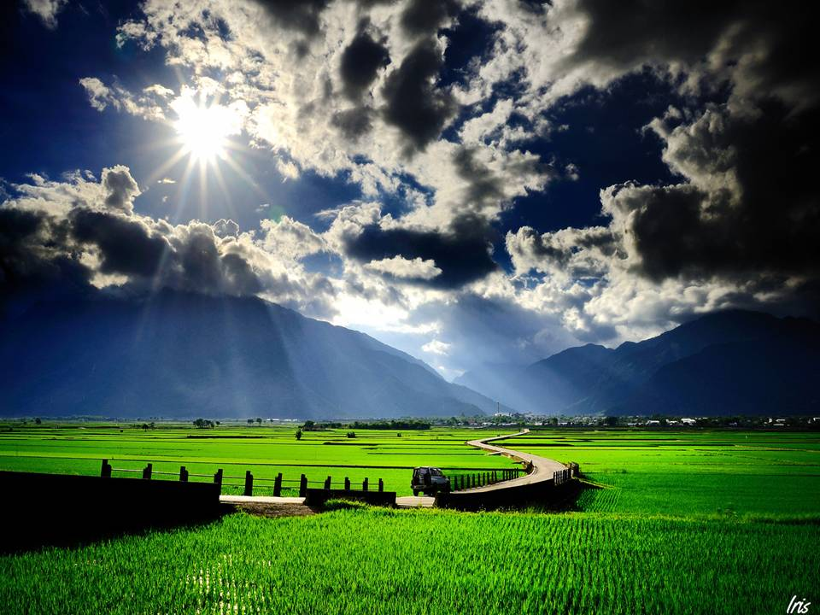

Slide 27
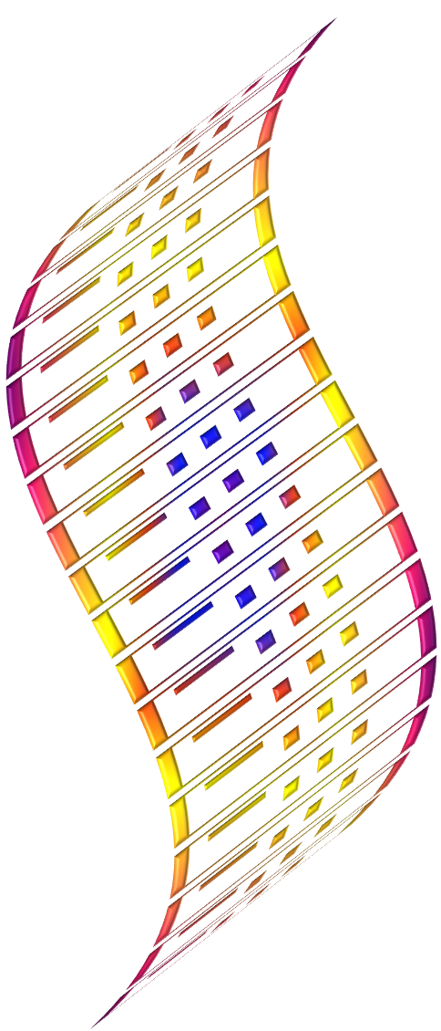
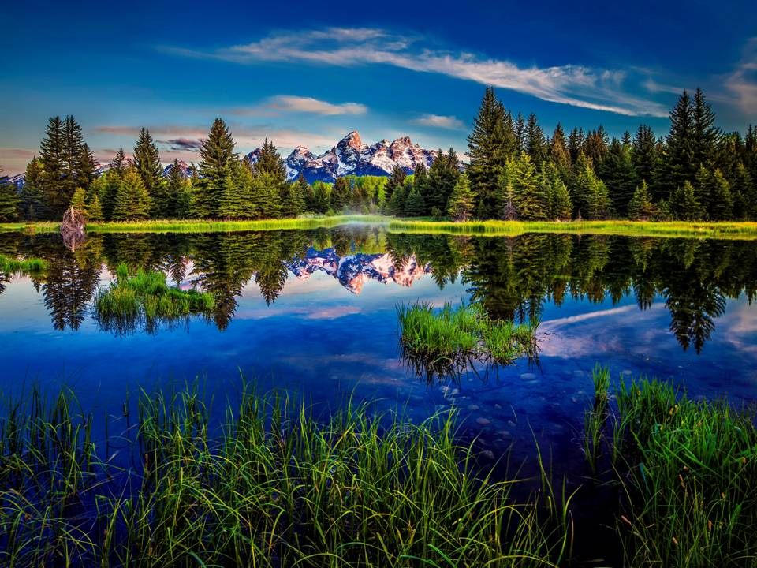

Slide 28
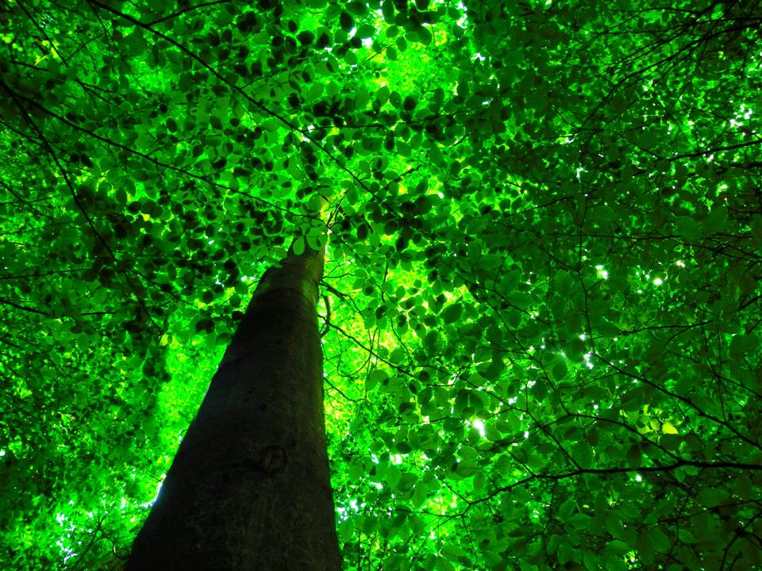

Slide 29
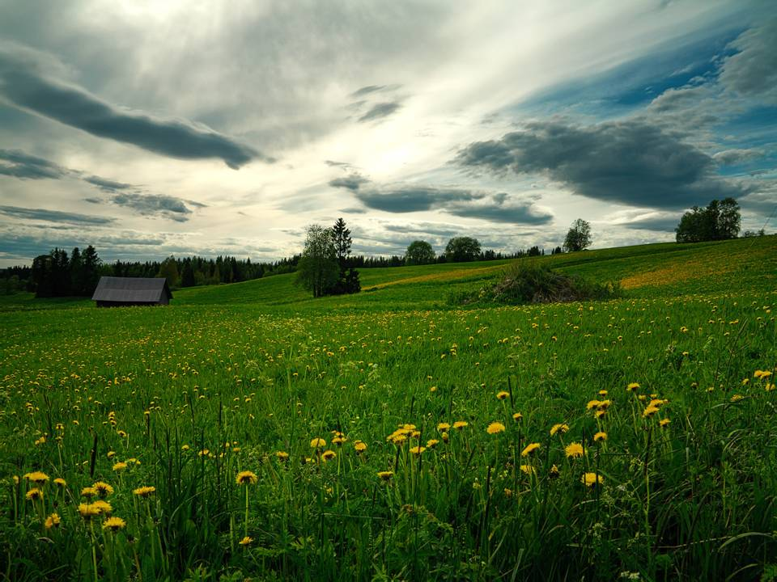

Slide 30
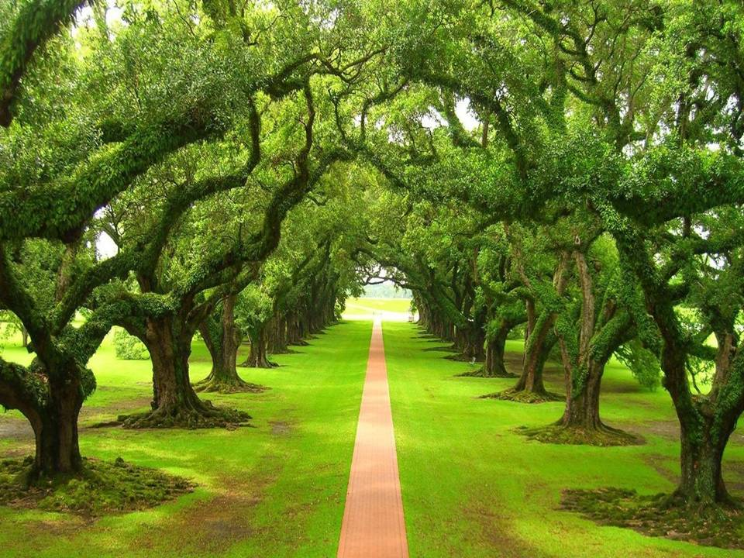


Slide 31
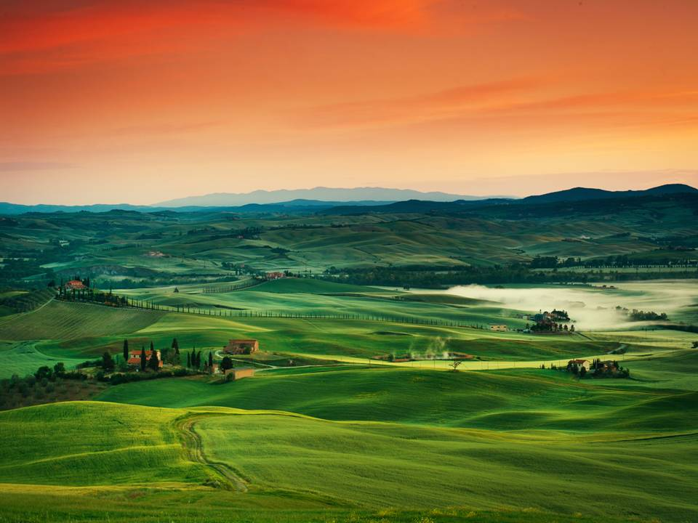

Slide 32
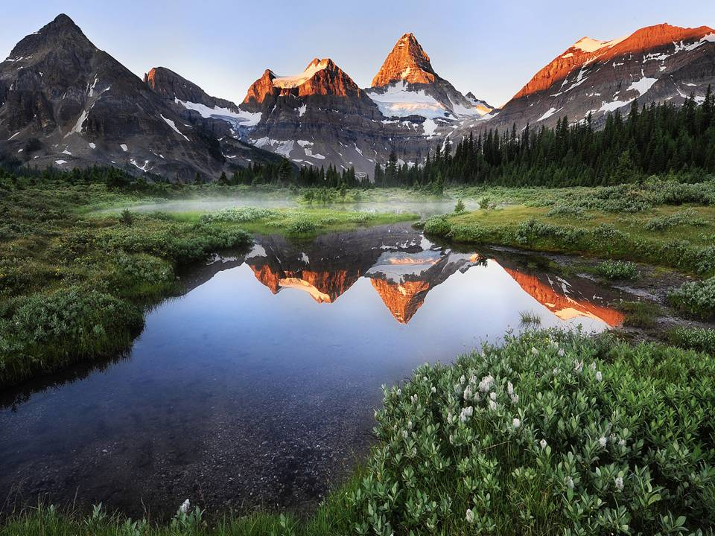

Slide 33
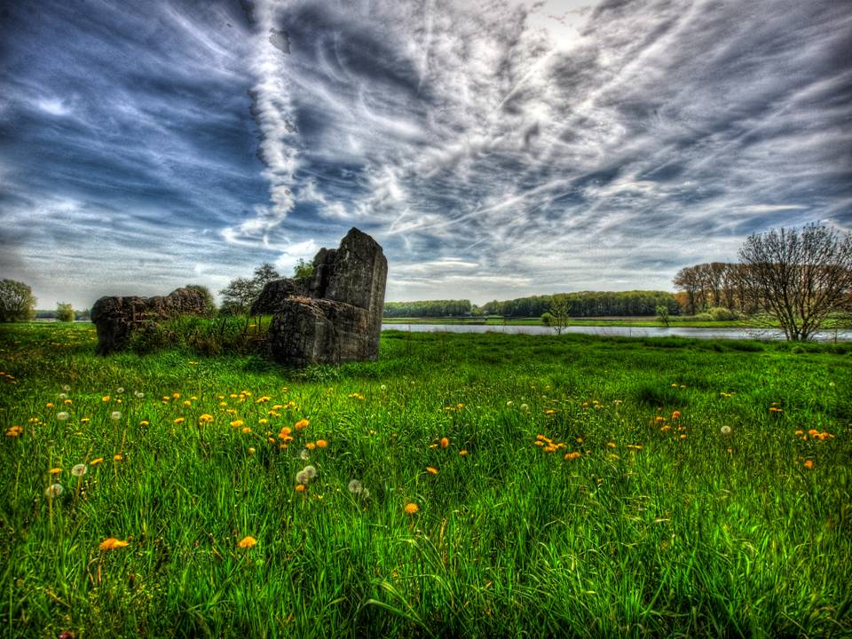

Slide 34
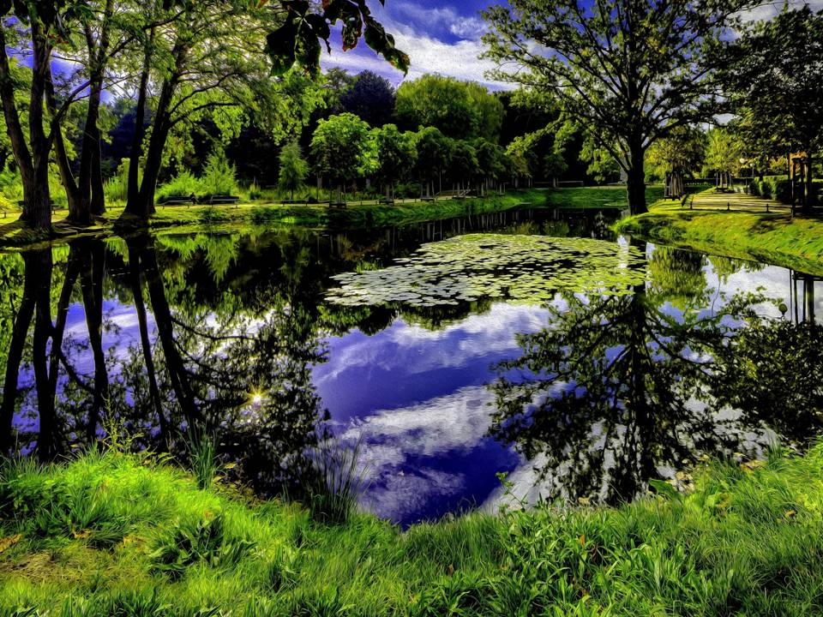

Slide 35
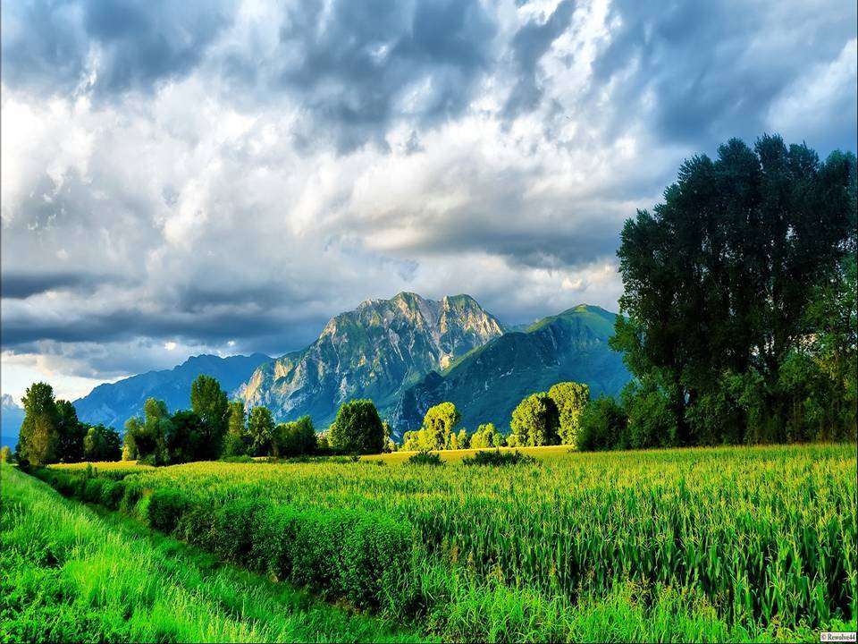


Slide 36
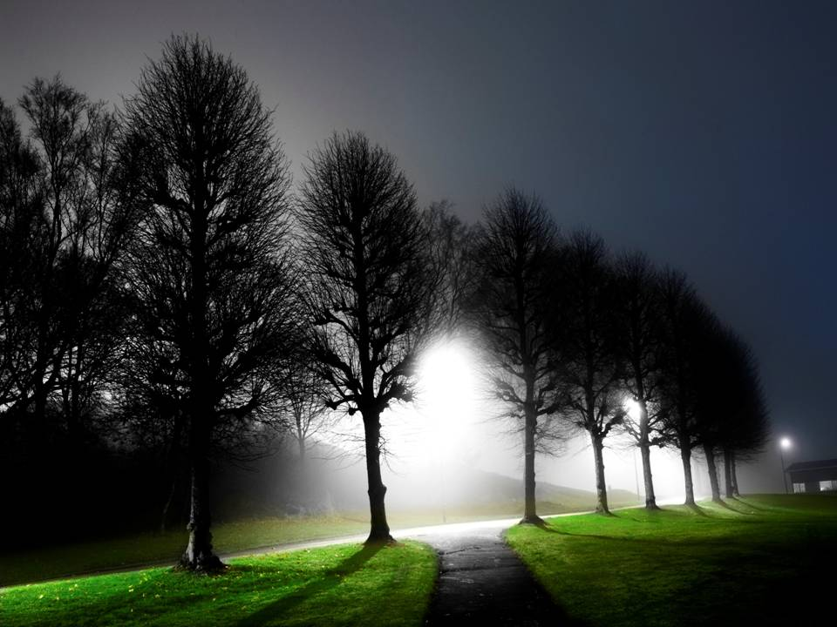

Slide 37


Slide 38
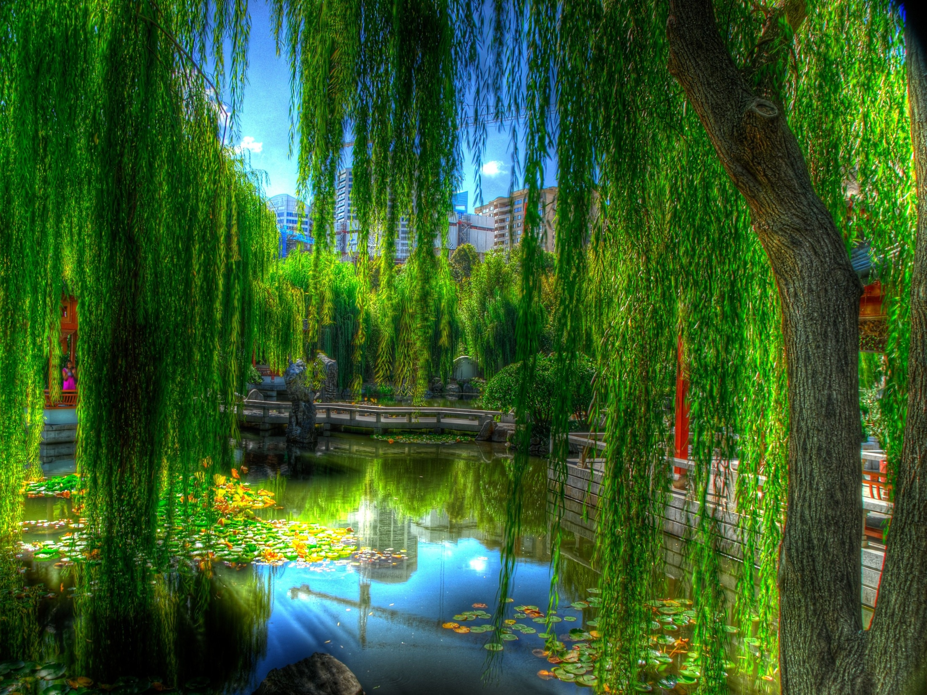

Slide 39


Slide 40
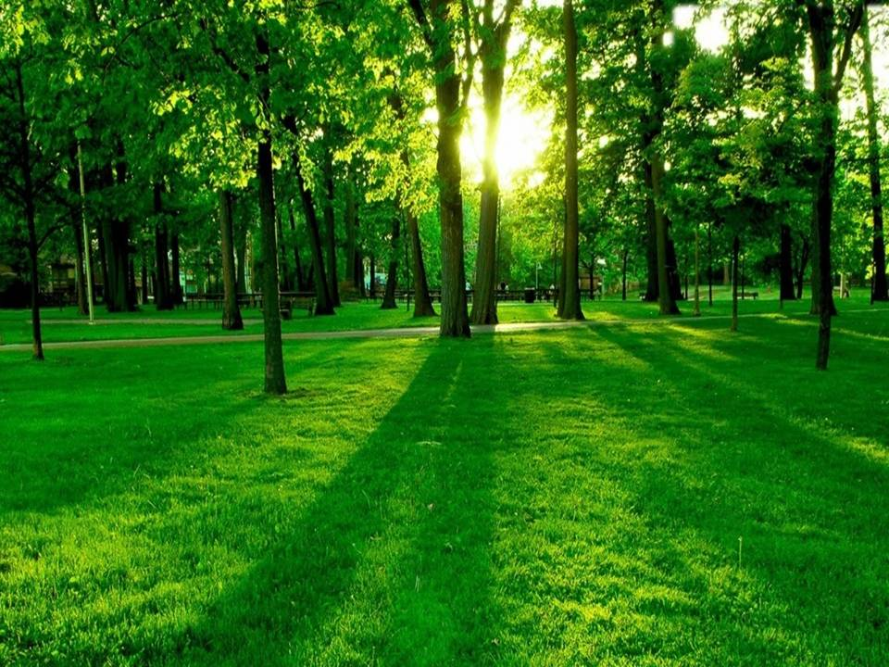

Slide 41
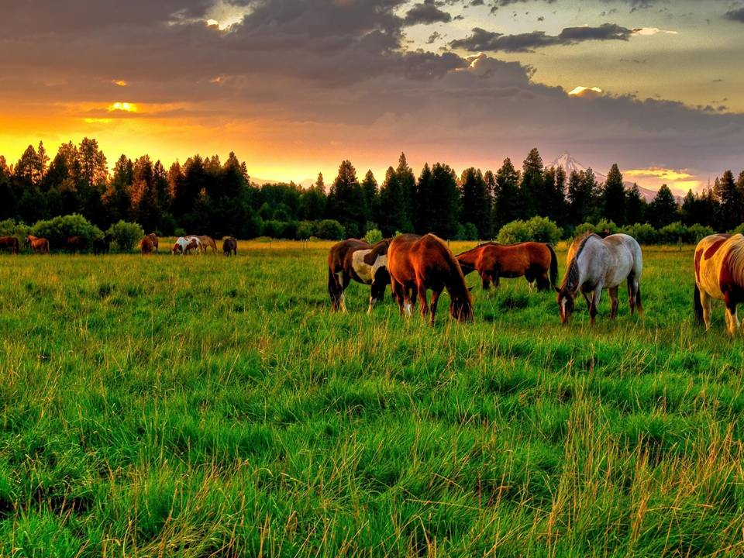

Slide 42
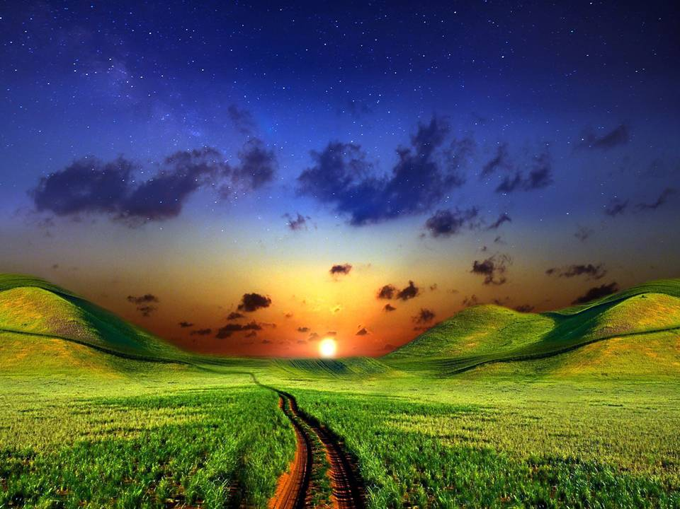
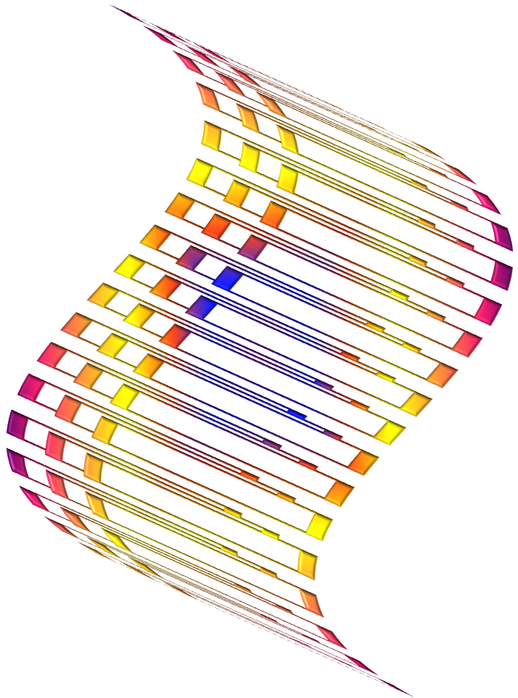
EL PROGRESO
“Hemos perfeccionado nuestras armas, pero no hemos perfeccionado a
los hombres que las utilizan”.
La historia nos enseña que las guerras, al igual que el intento de explorar el espacio,
estimularon los avances técnicos. No obstante los hombres siguen siendo iguales,
pues las mismas pasiones, el egoísmo, el orgullo y la crueldad continúan agitando
nuestra humanidad. Durante mucho tiempo ella trató de persuadirse de que se dirigía
hacia un mundo mejor. Hoy en día duda de ello y más bien teme el futuro.
Entonces, ¿no hay una salida? Mediante las tecnologías, por supuesto que no. El mejor
uso de éstas provoca la envidia y no impide que las desigualdades aumenten; y sus
peores aplicaciones provocan amenazas de muerte. A pesar de sus brillantes éxitos,
la ciencia demostró su incapacidad para mejorar al hombre.
Jesucristo vino, no para mejorar la humanidad perdida, sino para salvar a los que
reconocen su incapacidad para cambiarse a sí mismos y depositan
su confianza en El.

Slide 43


Permaneced en mí, y yo en vosotros. Como el pámpano
no puede llevar fruto por sí mismo, si no permanece en la vid,
así tampoco vosotros, si no permanecéis en mí.
Yo soy la vid, vosotros los pámpanos; el que permanece en
mí, y yo en él, éste lleva mucho fruto; porque separados
de mí nada podéis hacer. (Jesucristo)
Juan 15:4,5

Slide 44
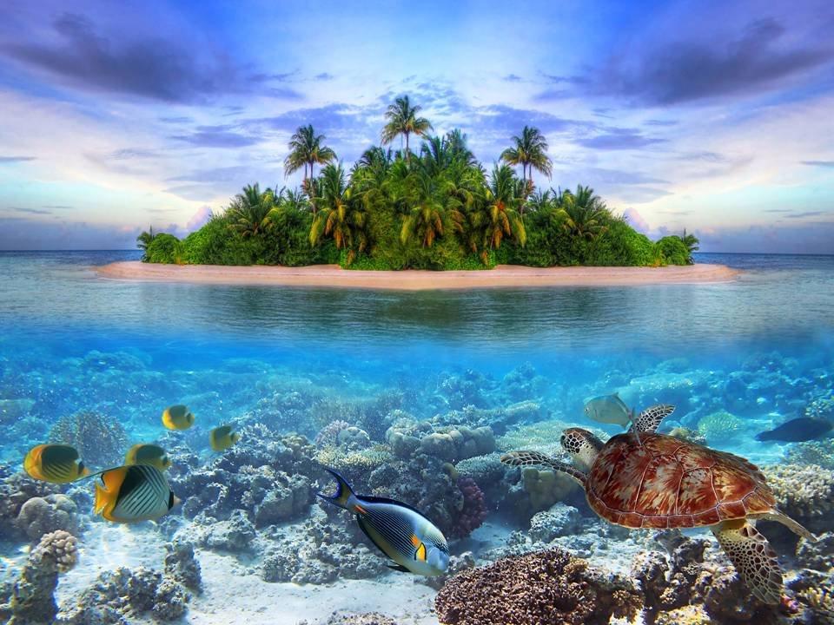






Slide 45



Accede a la sección que desees desde aquí:
Propia Creación
De la Red
Dedicatorias | Fechas Especiales | Graciosos
Historia y Arte | Lugares | Musicales
Naturaleza y Ciencias | Política | Reflexión
Religiosos | Románticos | Salud
Dedicatorias | Fechas Especiales | Graciosos
Historia y Arte | Lugares | Musicales
Naturaleza y Ciencias | Política | Reflexión
Religiosos | Románticos | Salud
Si deseas recibir pps periódicamente en tu correo electrónico subscríbete aquí:

